Slide 1

Самый
любимый, самый
уникальный класс!
8а класс МОУ «СОШ №4»
г.Калачинска
классный руководитель
Шульга Наталья Александровна

Slide 2
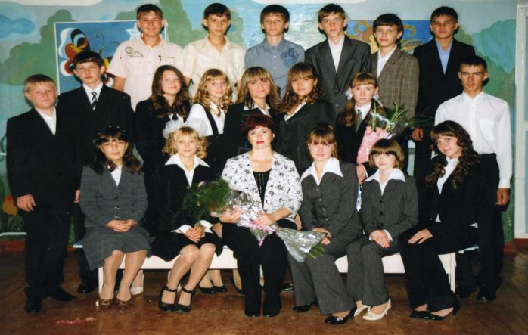
Наш 8А класс!

Slide 3
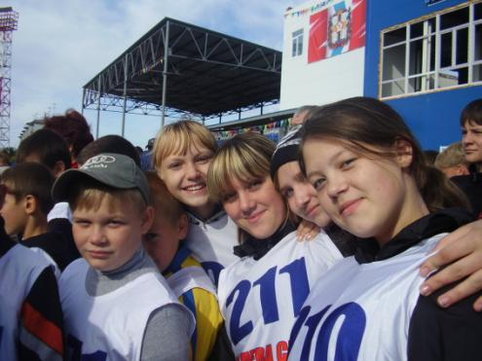
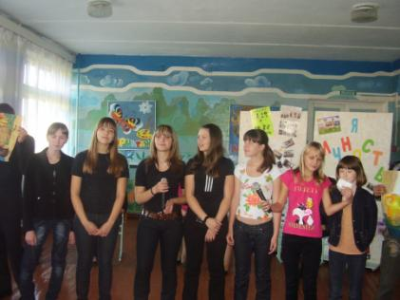
Мы- спортсмены
хоть куда!
За здоровье мы всегда!

Slide 4
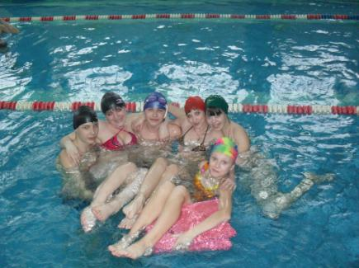
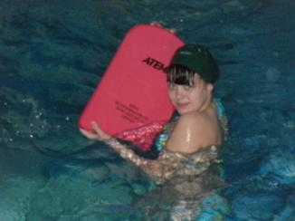
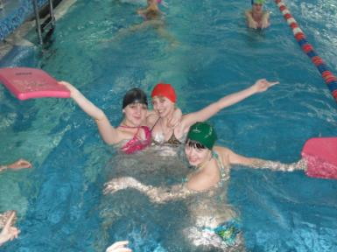
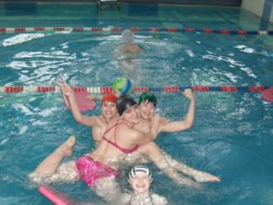
Любим мы ходить в бассейн
И купаться, и нырять!
Вообщем все дружить умеем,
Но не умеем мы скучать!

Slide 5
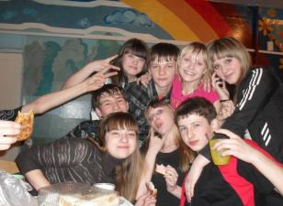
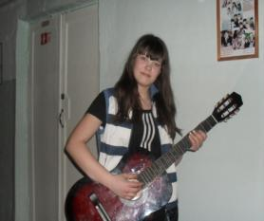
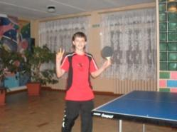
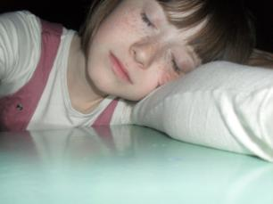
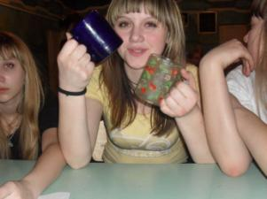
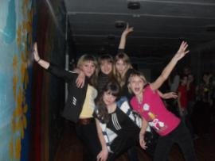
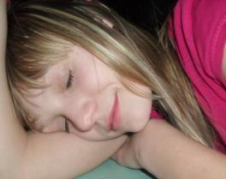
Коммунарский сбор всегда,
Любит наша детвора.
Потому что веселимся
Мы до самого утра!

Slide 6
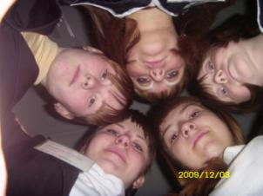
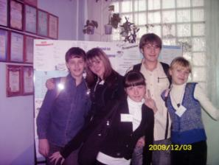
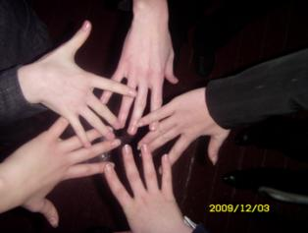
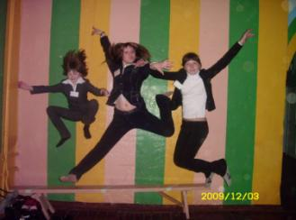
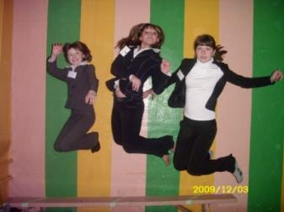
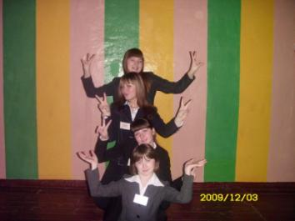
В центре мы всегда внимания,
И беда нам не беда!
Принимаем мы участие
Мы во всём, везде, всегда!

Slide 7
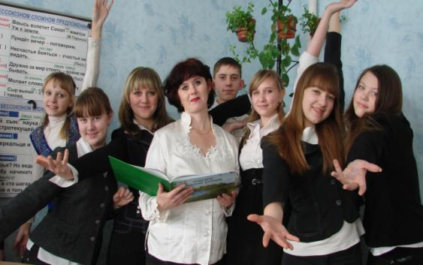
Мы друг другу помогаем,
Всех мы любим от души.
Только лучше нашей классной
На всём свете не найти!

Slide 8
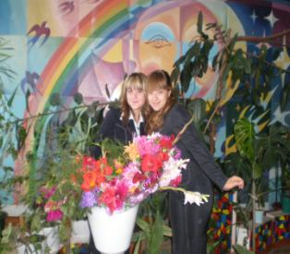
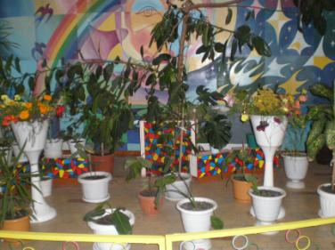
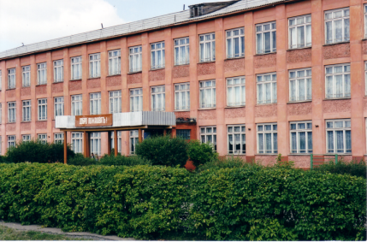
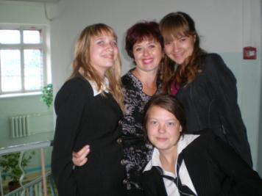
Мы ребята удалые,
Любим школу от души!
И, поверьте, лучше школы,
Вам на свете не найти!

